Slide 1
সবাইকে সু স্বাগতম

Slide 2
শিক্ষক পরিচিতি
শারমিন সুলতানা
সহকারি শিক্ষক
মানিকছড়ি মুসলিমপাড়া সরকারি প্রাথমিক বিদ্যালয়।
মানিকছড়ি, খাগড়াছড়ি।

Slide 3
শ্রেনি-২য়
বিষয় – প্রাথমিক গণিত

Slide 4
শিখনফল –
১। সাত দিনের নাম বলতে পারবে ।
২। সাত দিনের নাম লিখতে পারবে।

Slide 5
পাঠের অনুকুল পরিবেশ
কৌতুক করে

Slide 6
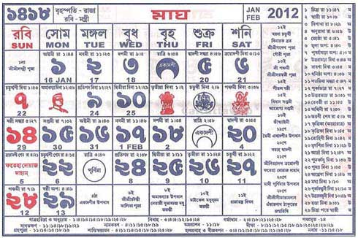
বাংলা মাস -১৪১৮ মাঘ

Slide 7
শুক্র বার
বৃহস্পতিবার
শনিবার
বুধবার
রবিবার
সাত দিনের নাম
মঙ্গলবার
সোমবার

Slide 8
শূন্যস্থান পুরণ কর
রবিবার............,মঙ্গলবার,বুধবার ,......
শুক্রবার............,।

Slide 9
রবিবারের পরের দিন কি বার ?
বৃহস্পতি বারের পরের দিন কি বার ?
বুধবারের আগের দিন ক বার ?
শনি বারের আগের দিন কি বার ?
বুধবারের পরের দিন কি বার ?

Slide 10
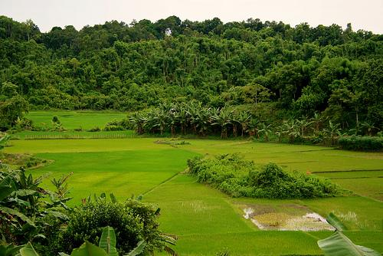
সবাইকে ধন্যবাদ

